Slide 1
Портфолио воспитателя Драчёвой Ирины Юрьевны
Муниципальное бюджетное дошкольное образовательное учреждение «Детский сад №145»
Г.Барнаул

Slide 2
Содержание
Общие сведения о педагогическом работнике
Результаты педагогической деятельности
Научно – методическая деятельность
Прект
Мастер – класс для педагогов

Slide 3
Общие сведения о педагогическом работнике
Ф.И.О.:Драчёва Ирина Юрьевна
Дата рождения:26.04.1988
Должность : воспитатель
Место работы : МБДОУ «Детский сад №145»
Образование : среднее
Барнаульский государственный педагогический колледж 3 курс
Специальность : дошкольное образование
Квалификационная категория: -
Общий трудовой стаж 7 лет.
Стаж педагогической работы:6месяцев.

Slide 4
Педагогическое кредо
Если педагогика хочет воспитывать человека во всех отношениях, то она должна прежде узнать его тоже во всех отношениях.
(К.Д Ушинский).

Slide 5
Результаты педагогической деятельности
Награды | Название конкурса | Уровень | Год
Сертификат участника | Всероссийская студенческая олимпиада «Я – профессионал» в 2018/2019 учебном году в категории «Бакалавриат» по направлению «Педагогическое образование (дошкольное) | Всероссийский | 2018
Диплом | Всероссийское тестирование педагогов 2018 | Всероссийский | 20018
Сертификат | Семинар – практикум «Тайны старого сундука» | Городской | 2019
Сертификат участника | Семинар «Интерактивные технологии формирования грамотности населения «Не в деньгах счастье» | Городской | 2018
Сертификат участника | Семинар Интерактивные технологии формирования грамотности населения посредством тренинг – игры «Не в деньгах счастье 9+» | Городской | 2019
Диплом участника | Городской конкурс масленичных кукол «Сударыня Масленица - 2019 | Городской | 2019

Slide 6
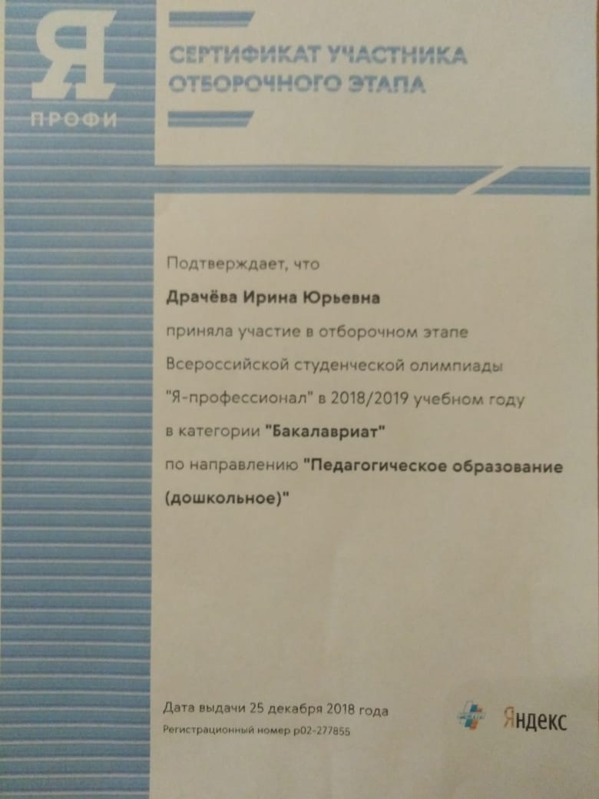

Slide 7
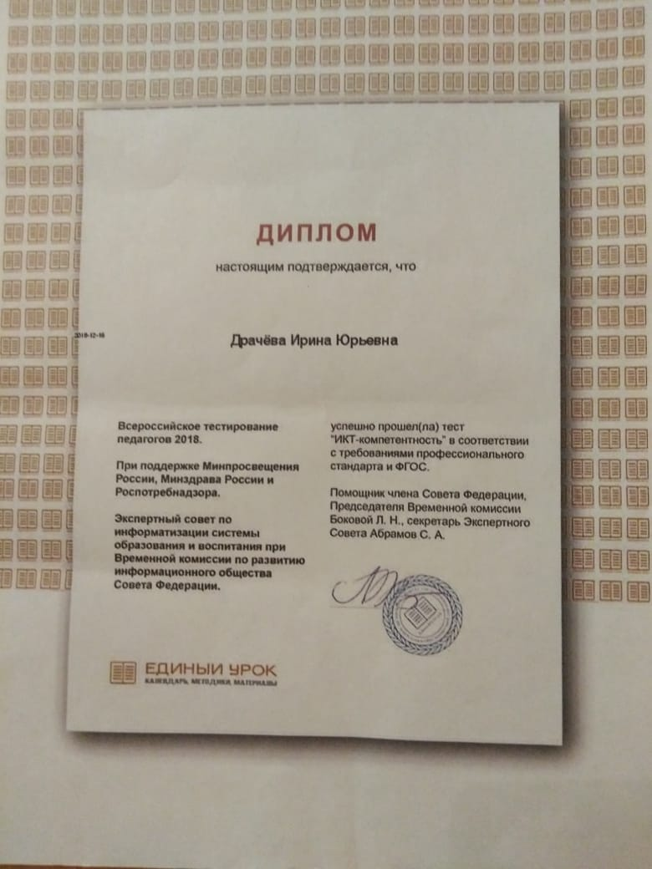

Slide 8
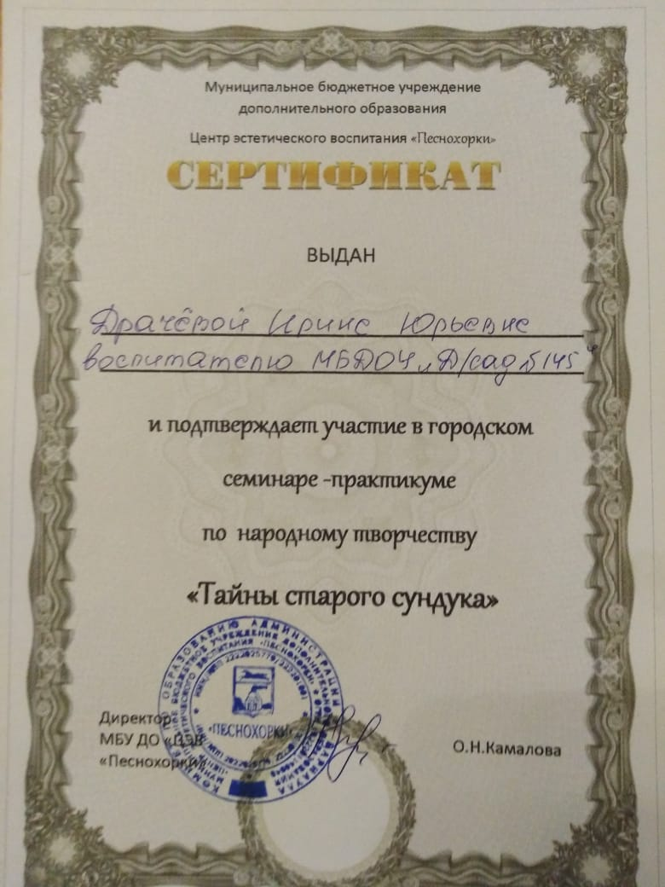

Slide 9
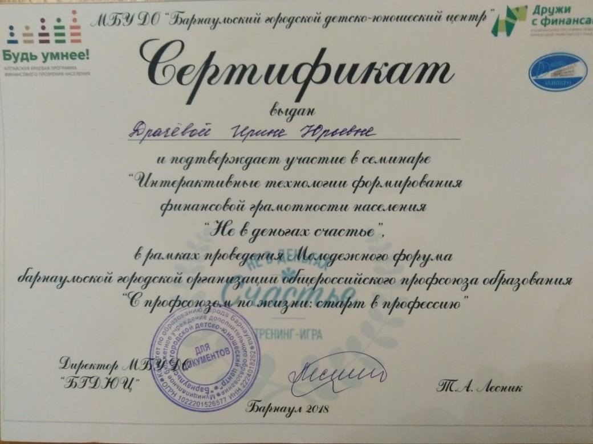

Slide 10
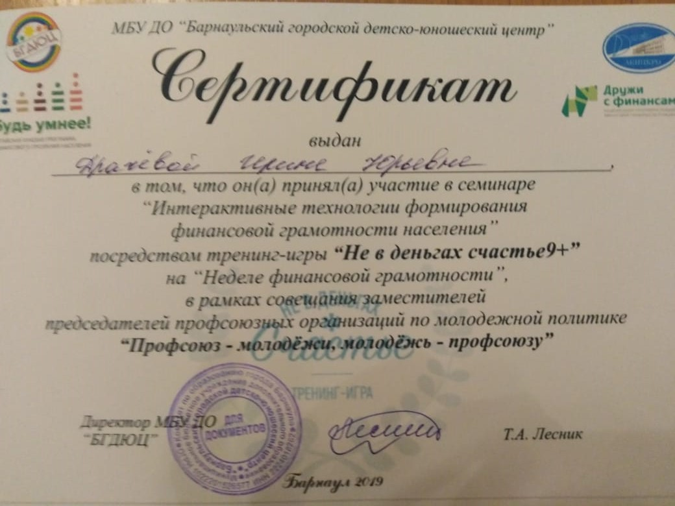

Slide 11
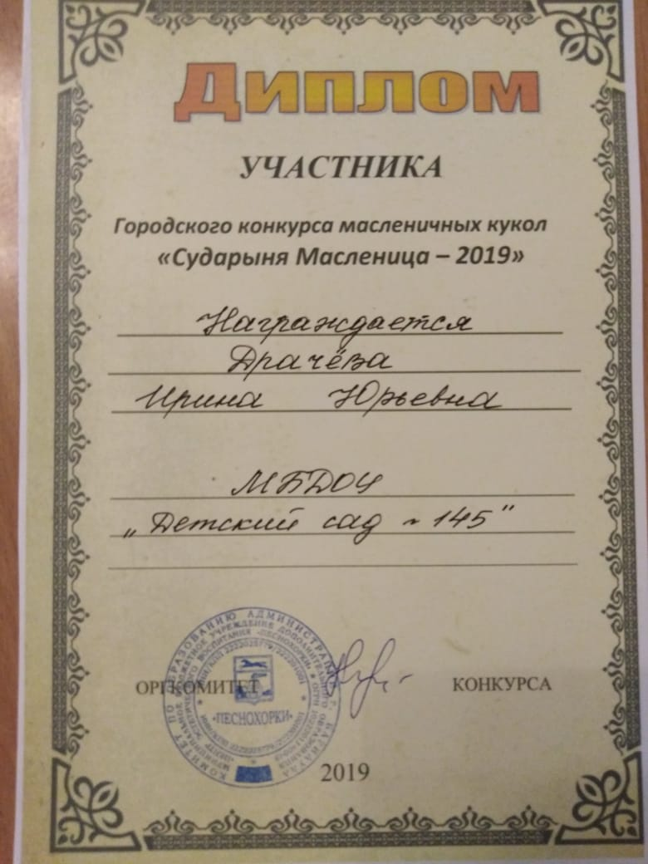

Slide 12
Результаты участия воспитанников в конкурсах
Награды | Название конкурсов | Ф.ребёнка | Год
Диплом 2 место | Всероссийский конкурс творческих работ «Новогодний сюрприз»номинация «Поделка» | Драчёв Максим | 2018
Сертификат участника | Городской конкурс «Я и мой питомец» | Драчёв Максим | 2018

Slide 13
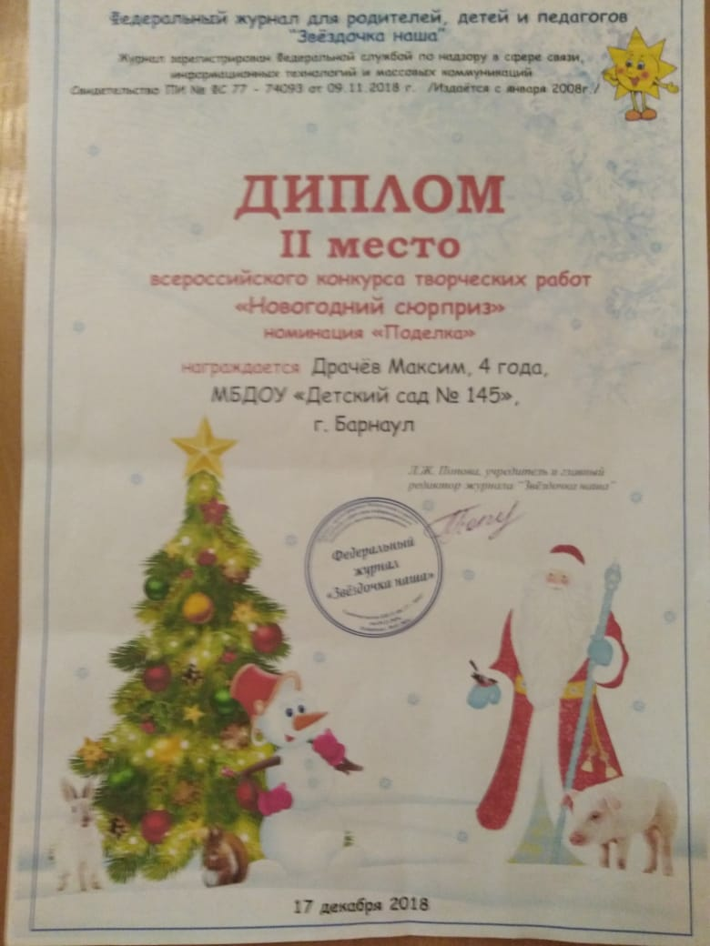

Slide 14
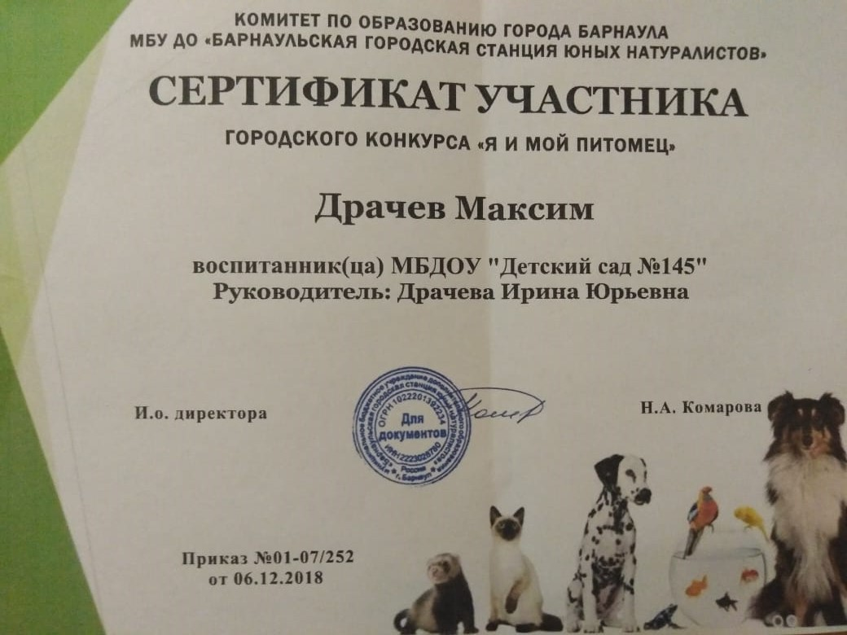

Slide 15
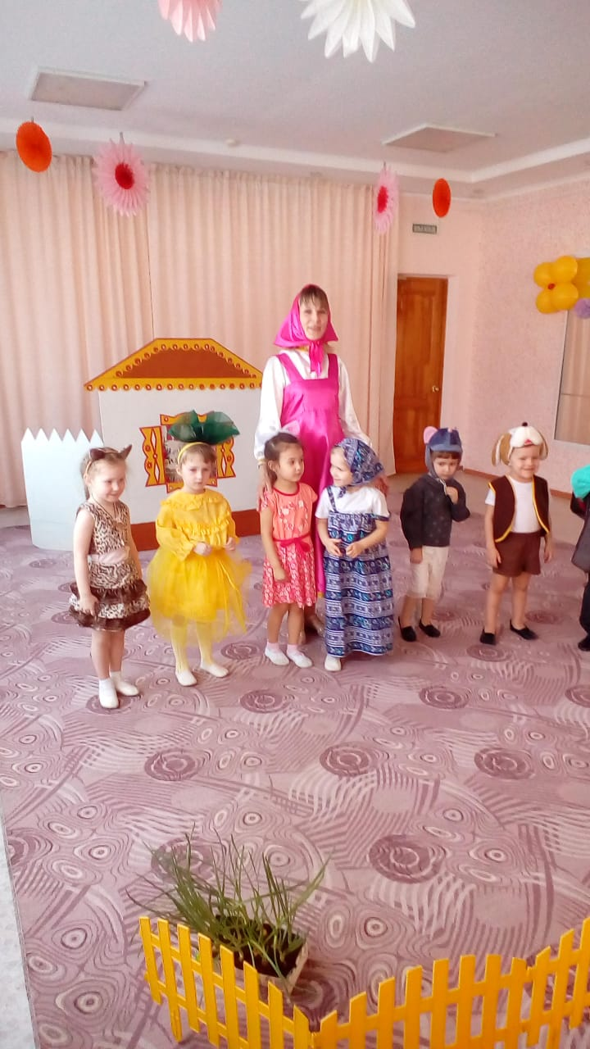
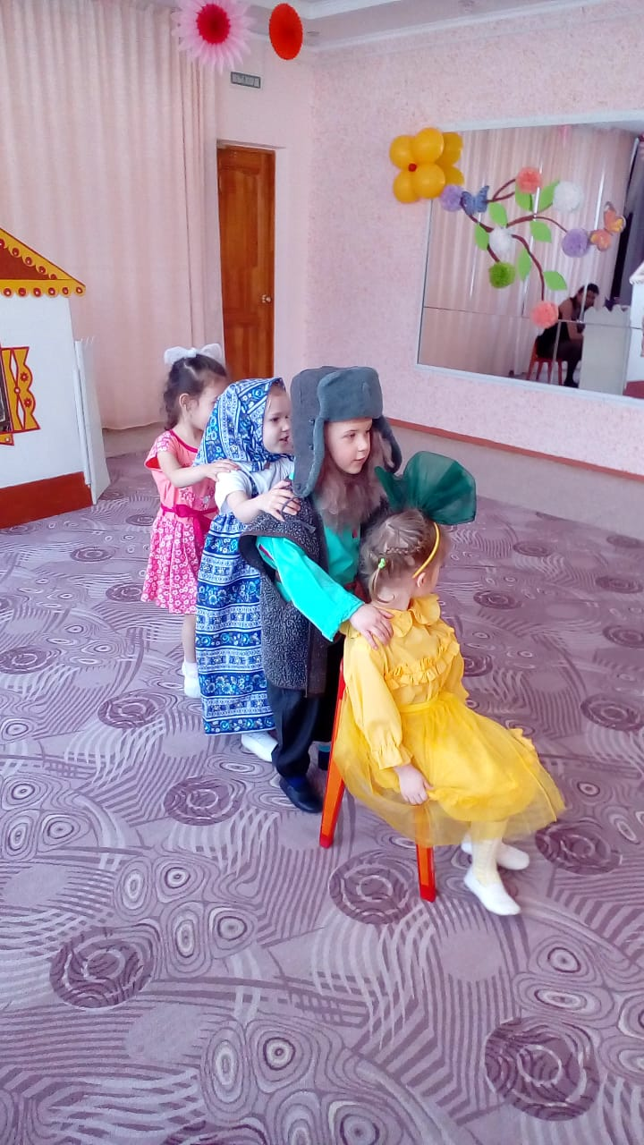
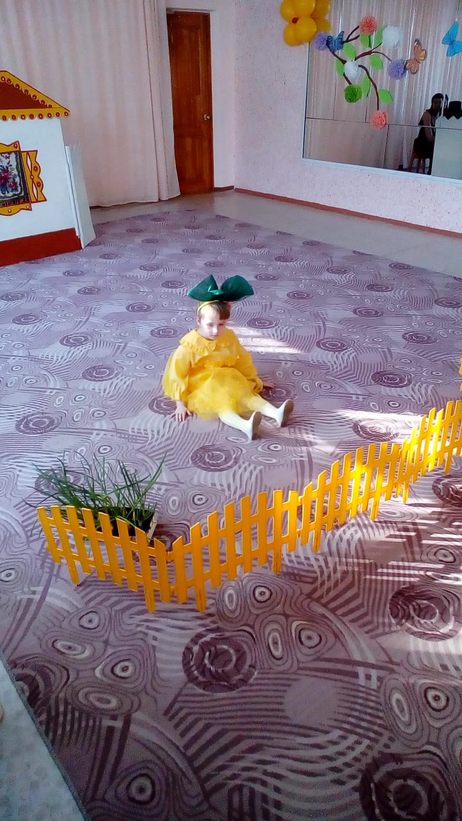
Научно – методическая деятельность
Театрализованная деятельность — это самый распространенный вид детского творчества. Она близка и понятна ребенку, глубоко лежит в его природе и находит свое отражение в игре. Всякую свою выдумку, впечатление из окружающей жизни ребенку хочется воплотить в живые образы и действия. Входя в образ, он играет любые роли, стараясь подражать тому, что видел и что его заинтересовало.
Проект «Волшебный мир театра»
Сказка «Репка»

Slide 16
Оригами , Киригами развивает у детей способность работать руками под контролем сознания, у них совершенствуется мелкая моторика рук, точные движения пальцев, происходит развитие глазомера. Разработка тонких и точных движений необходимо ребенку не только для того, чтобы уверенно управлять своим телом, деликатная моторика пальцев развивает мозг, его способность контролировать, анализировать, повелевать. Провела Мастер-класс «Оригами , киригами» Для педагогов Доу Открытка к 9 мая

